Slide 1
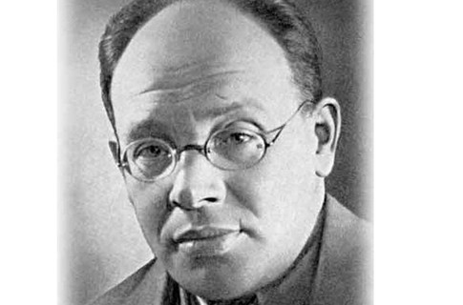
Исаак Эммануилович бабель
1894-1940

Slide 2
Биография
Исаак Иммануилович Бабель родился 1 (13) июля 1894 года. Его главные произведения - "Конармия" и "Одесские рассказы". Он стал одним из немногих советских прозаиков, популярных и за рубежом.
Детство писателя прошло отнюдь не в бедности. Отец его был крупным купцом, занимавшимся торговлей сельскохозяйственным оборудованием. Мальчик получил великолепное образование, владел несколькими языками (французским, английским, немецким, изучал иврит) даже первые свои рассказы, пятнадцатилетним, он написал на французском.
До революции будущий литератор успевает получить коммерческое образование и даже защитить диссертацию на соискание ученой степени кандидата экономических наук.
В 1915 году он уехал из Одессы в Петербург с фальшивым паспортом и без гроша в кармане. В столице ему удалось поступить сразу на четвертый курс юридического факультета Петербургского психоневрологического института, что дало возможность получить вид на жительство.
Там же произошло его знакомство с Горьким, который поначалу поддерживал способного юношу и помог опубликовать два рассказа: "Илья Исаакович и Маргарита Прокофьевна" и "Мама, Римма и Алла".

Slide 3

Творчество
В 1924 в журналах «Леф» и «Красная новь» опубликовал ряд рассказов, позднее составивших циклы «Конармия» и «Одесские рассказы».
В 1926 году выступил редактором первого советского собрания сочинений Шолом-Алейхема, в следующем году адаптировал для кинопостановки роман Шолом-Алейхема «Блуждающие звёзды».
В 1928 Бабель опубликовал пьесу «Закат» (поставлена во 2-м МХАТ), в 1935 — пьесу «Мария». Перу Бабеля принадлежит также несколько сценариев.
В последующий период, с ужесточением тоталитаризма Бабель печатался всё меньше. Несмотря на свои сомнения относительно происходящего, не эмигрировал

Slide 4

Конармия
На исходе борьбы Красной Армии с Польшей в 1920 переболевший тифом Бабель вернулся в Одессу. Вскоре он начал писать о революции. Материалом стал опыт, приобретенный во время конармейского похода. В 1922-1923 на страницах были опубликованы его рассказы, стилизованные под описание «Первой Конной». Завороженность силой масс выступила как всеохватывающий интерес к раскрепощенным, вольным, первозданным силам жизни. Конармейцы были явно героизированы. Воображение читателя поражал их наивно-простодушный и наивно-жестокий взгляд на мир, было неясно, радуют они или пугают автора. Доминантой стало изображение персонажей конармейцев изнутри, с помощью их собственных голосов.

Slide 5
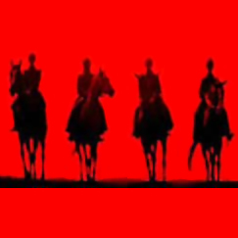
Образ революции
Увидев в революции не только силу, но и «слезы и кровь», находя в казаке и «барахольство», и «революционность», и «звериную жестокость», Бабель в «Конармии» все переплавил в одном стиле, и казаки предстали как художественные характеры с нерасторжимостью их внутренне сплетенных противоречивых свойств.
Война - это бесконечное насилие, беспредел командиров, постоянное хамство, оголтелое зверство, воинствующее невежество.
В "Конармии" нет адвокатской защиты революции. Ее герои подчас жестоки, порой смешны; в них много бурного, военного разлива.

Slide 6
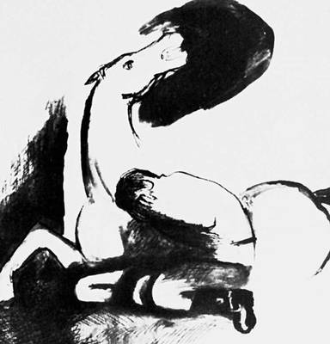
рассказчик
Много новелл было написано от имени интеллигентного рассказчика Лютова. Его одиночество, его отчужденность, его содрогающееся при виде жестокости сердце, его стремление слиться с массой, которая грубее, чем он, но и победительнее, его любопытство, его внешний вид — все это биографически напоминало Бабеля 1920 года. Дуэт голосов — автора и Лютова — организован так, что читатель всегда чувствует призвук непосредственного голоса реального автора. Бабель сочувствует Лютову, как может сочувствовать человек себе прежнему. Однако к своему романтизму Бабель уже относится отчужденно-иронически. Это и создает дистанцию между Лютовым и автором. Дистанция существует и между Лютовым и конармейцами.
Бабель хотел найти форму для воплощения временного и вечного в революции, понять связь индивидуального, социального. Трагическим фоном через всю «Конармию» проходит невозможность слиться, отождествиться с новой силой. Потому-то горькая фраза рассказчика «Летопись будничных злодеяний теснит меня неутомимо, как порок сердца» и воспринималась читателями как стон, вырвавшийся из души самого писателя.

Slide 7
стиль
Бабель сумел мастерски передать на русском языке стилистику литературы, созданной на идиш (особенно это заметно в «Одесских рассказах», но и в «Конармии» властно проглядывает и в отдельных притчах, и в языке главного рассказчика Лютова). Местами прямая речь его героев является подстрочным переводом с идиша).
Склонный к метафорическому мышлению, уверенный в том, что стиль держится «сцеплением отдельных частиц», Бабель написал в одном из рассказов: «И мы услышали великое безмолвие рубки». Он сознательно пренебрег привычными представлениями, где рубка не могла быть великой, пренебрег и реальностью, где рубка могла только казаться безмолвной. Родившийся художественный образ был метафорой революции в «Конармии».
Мастер короткого рассказа, Бабель стремится к лаконизму и точности, сочетая в образах своих персонажей, сюжетных коллизиях и описаниях огромный темперамент с внешним бесстрастием. Цветистый, перегруженный метафорами язык его ранних рассказов в дальнейшем сменяется строгой и сдержанной повествовательной манерой.

Slide 8
критика
Советская критика тех лет, отдавая должное таланту и значению творчества Бабеля, указывала на «антипатию делу рабочего класса» и упрекала его в «натурализме и апологии стихийного начала и романтизации бандитизма».
Книгу «Конармия» подверг резкой критике С. М. Будённый, усмотрев в ней клевету на Первую конную армию.
Сталин считал, что Бабель писал о «вещах, которые не понимал» . Написав "Конармию", И. Бабель одновременно подписал себе приговор, лишь оттянутый во времени.
Горький же высказал мнение, что писатель, наоборот, «украсил изнутри» казаков «лучше, правдивее, чем Гоголь запорожцев». Горький говорил о "Конармии": "Такого красочного и живого изображения единичных бойцов, которое давало бы мне представление о психике коллектива, всей массы конармии и не могло увидеть и понять силу, которая позволила совершить ей исторический ее поход,- я не знаю в русской литературе".

